Slide 1
短沟道效应及CMOS结构
阈值电压的短沟、窄沟效应
漏感应势垒降低效应（DIBL）
穿通效应
速度饱和与两区模型
高场效应
CMOS结构

Slide 2
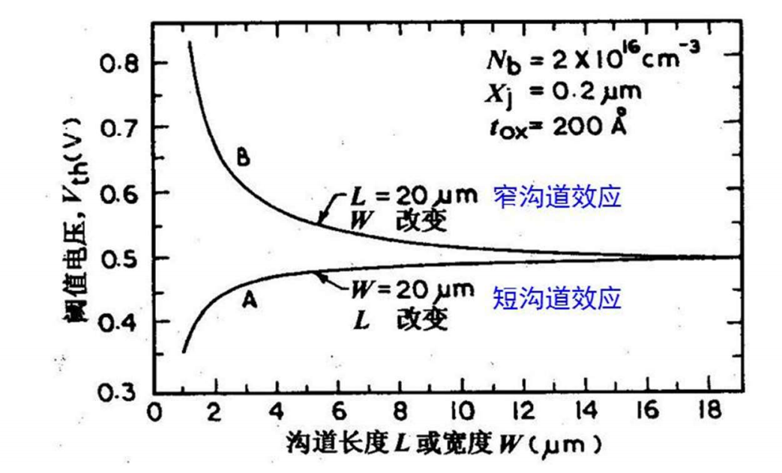
阈值电压短沟效应和窄沟效应

Slide 3
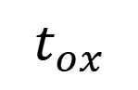
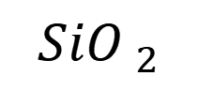
G
S
D
$$t_{ox}$$
$${SiO }_{2}$$
P型硅衬底

Slide 4
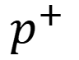
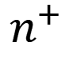
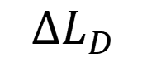
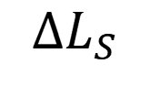
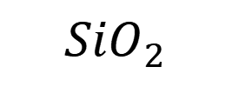
L
S
G
D
$$∆L_{S}$$
$${SiO}_{2}$$
$$∆L_{D}$$
源-衬底结
空间电荷区
$$p^{+}$$
$$n^{+}$$
漏-衬底结
空间电荷区
栅控空间电荷区
P型硅衬底
B

Slide 5
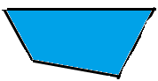
栅控耗尽区
V_{G}
n⁺
n⁺
r_{j}
p
depletion region
长沟道
短沟道
S
D
S
D
S/D控耗尽区
S/D控耗尽区

Slide 6
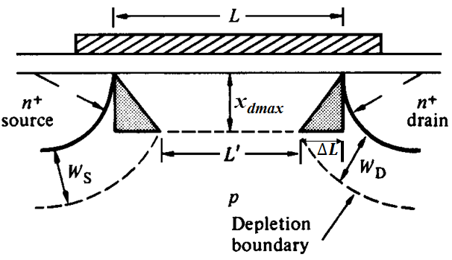
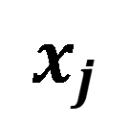
$$x_{j}$$
$$x_{j}$$

Slide 7
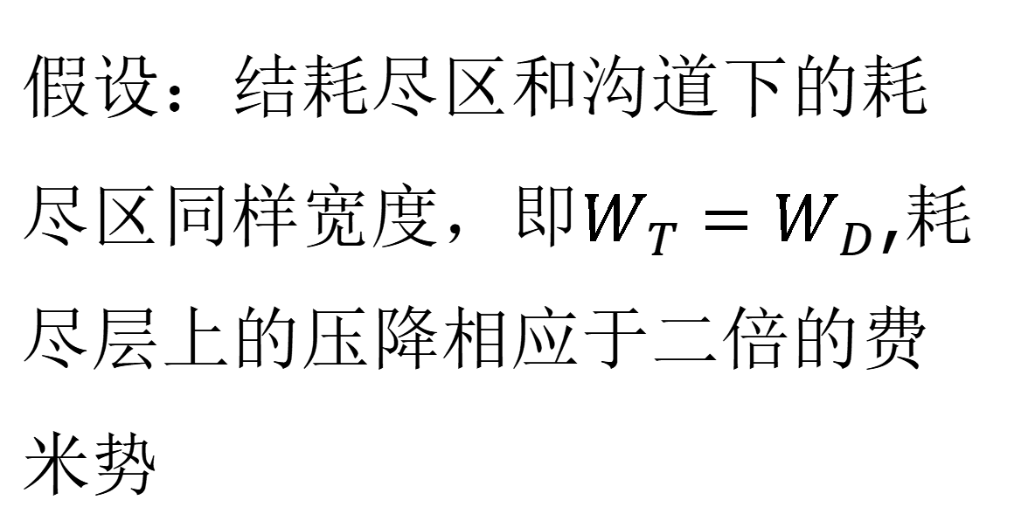
ΔL_{D}
x_{j}
假设：结耗尽区和沟道下的耗尽区同样宽度，即$W_{T}=W_{D}$,耗尽层上的压降相应于二倍的费米势
x_{dmax}
x_{j}
n+
x_{dmax}
(p-Si)
Junction Depletion Region

Slide 8
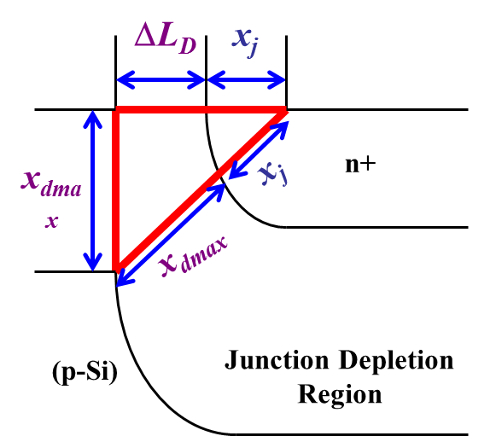
器件尺寸减小过程中，要降低衬底掺杂浓度，降低氧化层厚度，降低源漏结的结深

Slide 9

$$x_{j}$$
$$x_{j}$$

Slide 10
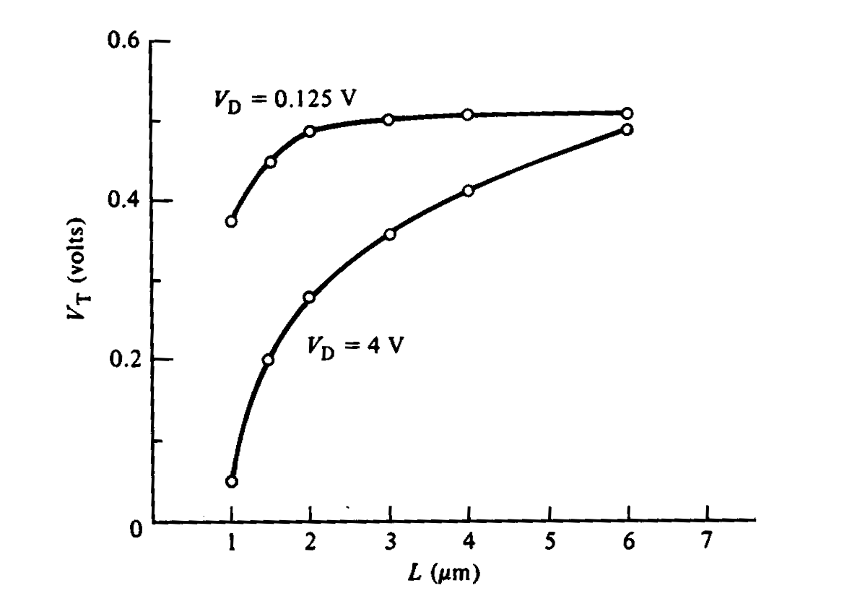

Slide 11
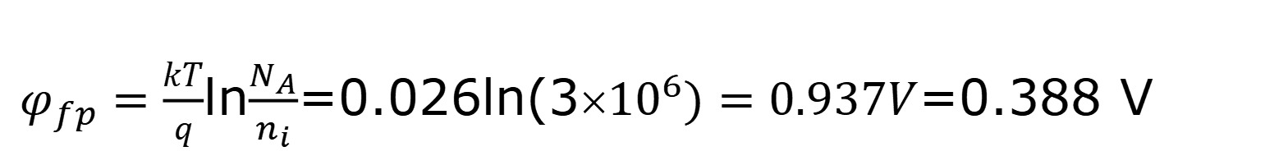
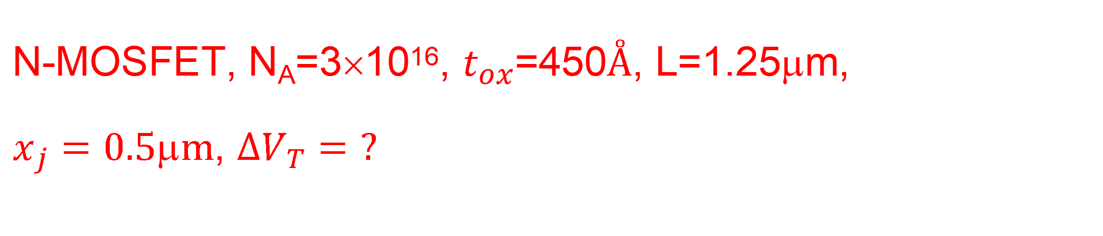
N-MOSFET, N_{A}=3×10¹⁶, $t_{ox}$=450$Å$, L=1.25μm,
$x_{j}=0.5\text{μ}\text{m}$, $∆V_{T}=?$
$C_{OX}=\frac{ε_{ox}}{t_{ox}}=\frac{3.9×8.854×{10}^{−14}}{450×{10}^{−8}}$=7.67$×{10}^{−8}$F/${cm}^{2}$
$φ_{fp}=\frac{kT}{q}$ln$\frac{N_{A}}{n_{i}}$=0.026ln(3×${10}^{6})=0.937V$=0.388 V

Slide 12
沟道变窄
漏
栅
Thin Gate Oxide
x_{dm}
Q_{NC}
W
Q_{NC}
场氧
P型硅衬底

Slide 14

N-MOSFET, N_{A}=3×10¹⁶, $t_{ox}$=450$Å$, $∆V_{T}=0.2 V,$最小沟道宽度是多少？
$C_{OX}=\frac{ε_{ox}}{t_{ox}}=\frac{3.9×8.854×{10}^{−14}}{450×{10}^{−8}}$=7.67$×{10}^{−8}$F/${cm}^{2}$
约是最大耗尽层宽度的10倍。

Slide 15
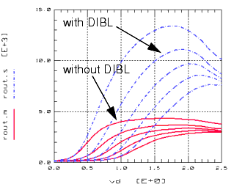
2 、漏感应势垒降低效应
Drain Induced Barrier Lowering (DIBL)

Slide 16
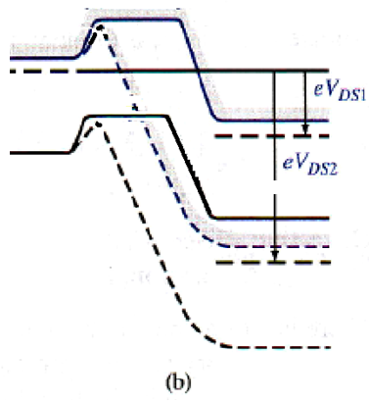
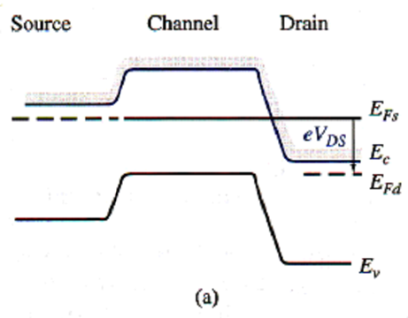
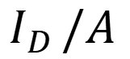
2 、漏感应势垒降低效应
Drain Induced Barrier Lowering (DIBL)
$$I_{D }/A$$
长沟道亚阈区理想情况下能带图，漏源电压小，漏源间较大的势垒限制了电流的大小
短沟道发生穿通后的能带图。源漏势垒降低

Slide 17
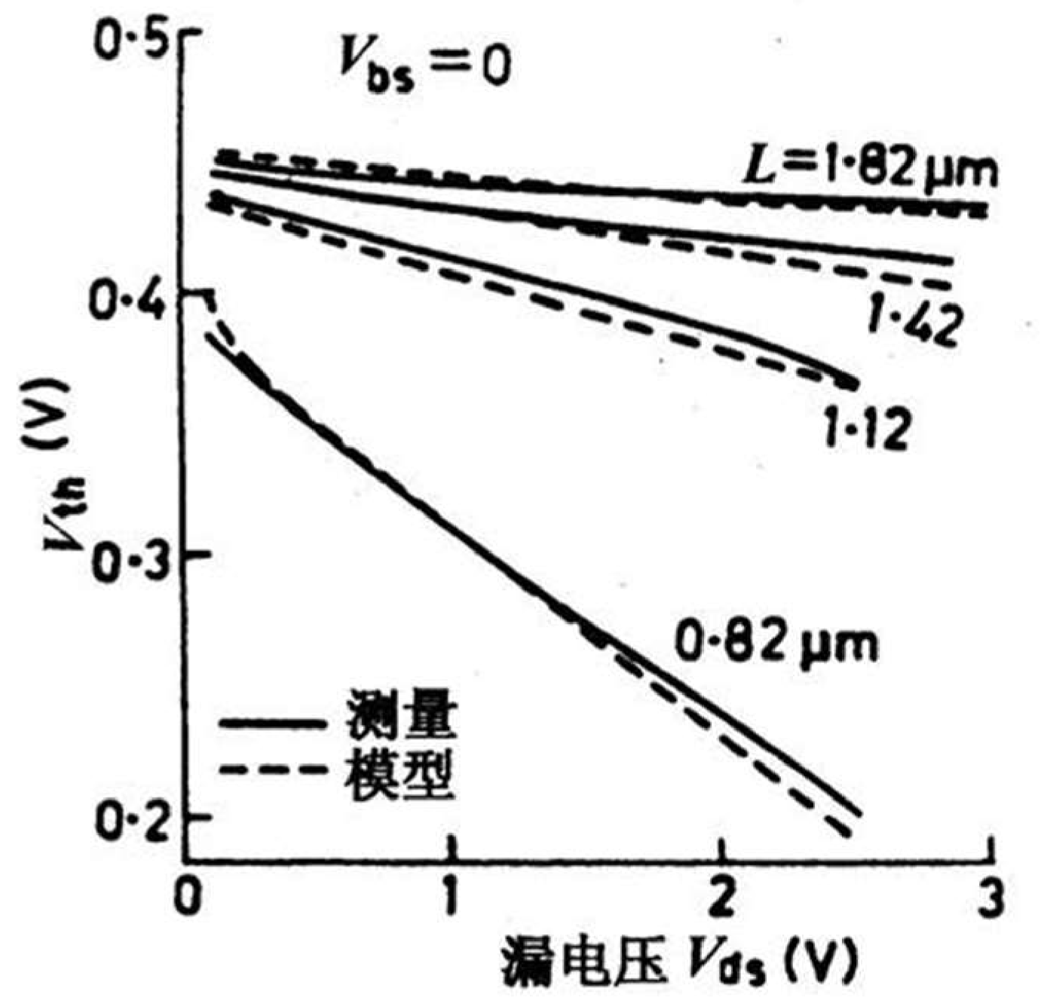
2 、漏感应势垒降低效应
Drain Induced Barrier Lowering (DIBL)

Slide 18
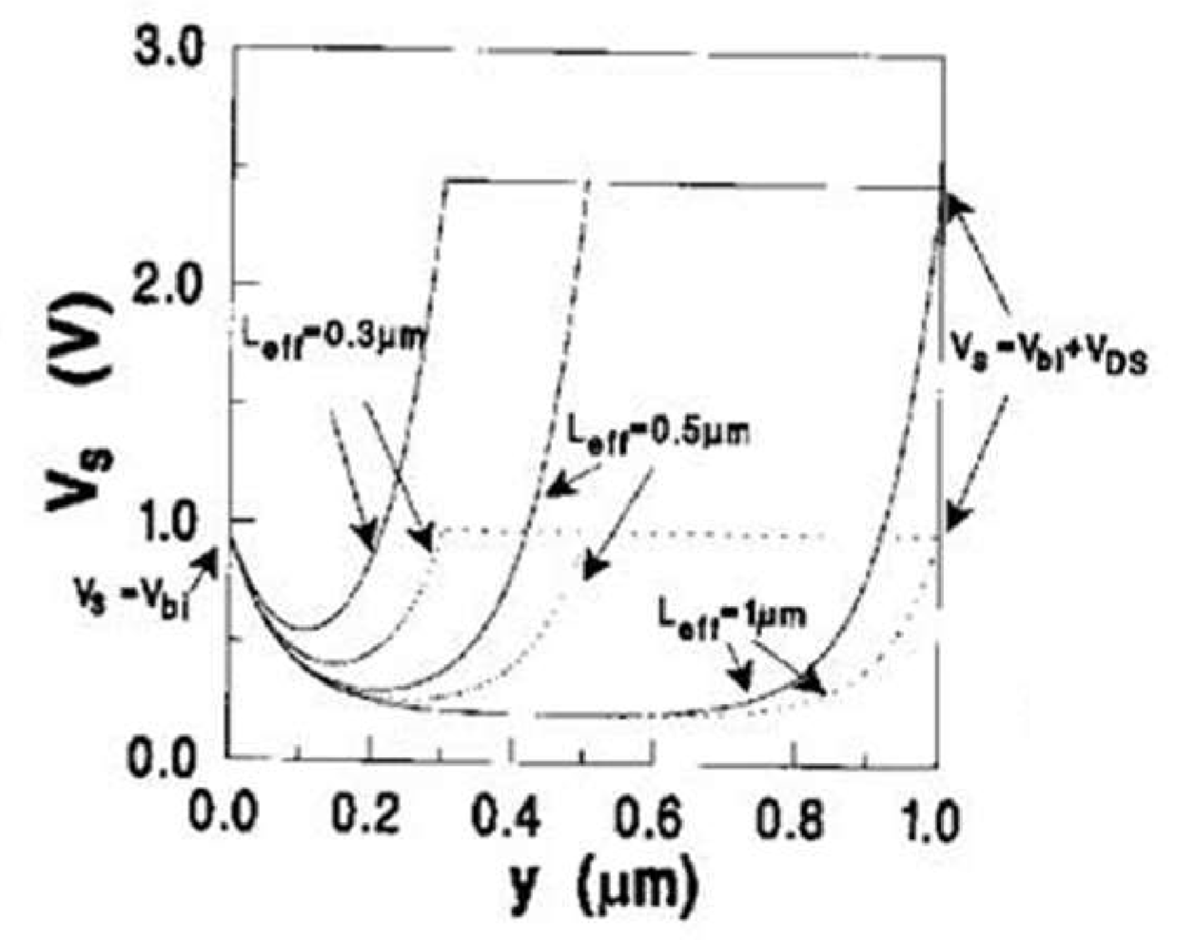
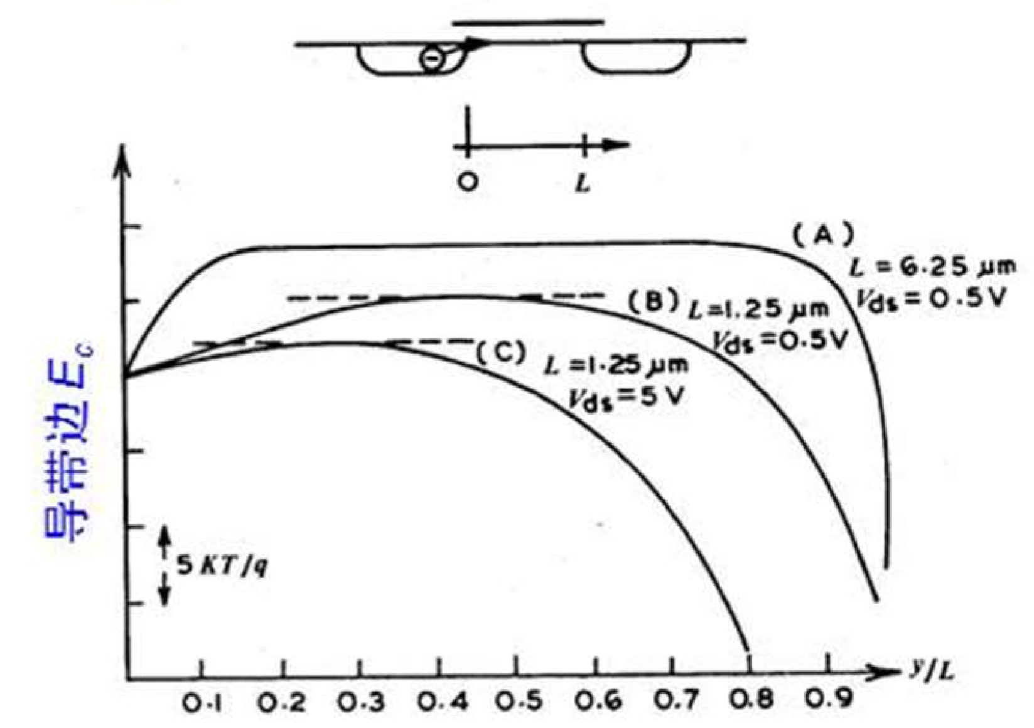
2 、漏感应势垒降低效应
Drain Induced Barrier Lowering (DIBL)

Slide 19
DIBL效应的影响
a）使场效应晶体管的阈值电压降低，影响到器件的整个性能；
b）使输出伏安特性曲线不饱和，即导致输出交流电阻降低、器件的电压增益下降。（DIBL的这种作用与沟道长度调制效应的一样，都将导致小尺寸晶体管的电压增益下降。）
c）限制着小尺寸MOSFET 进一步缩小尺寸，实际上这往往也就是ULSI进一步提高集成度所受到的一种限制。

Slide 20
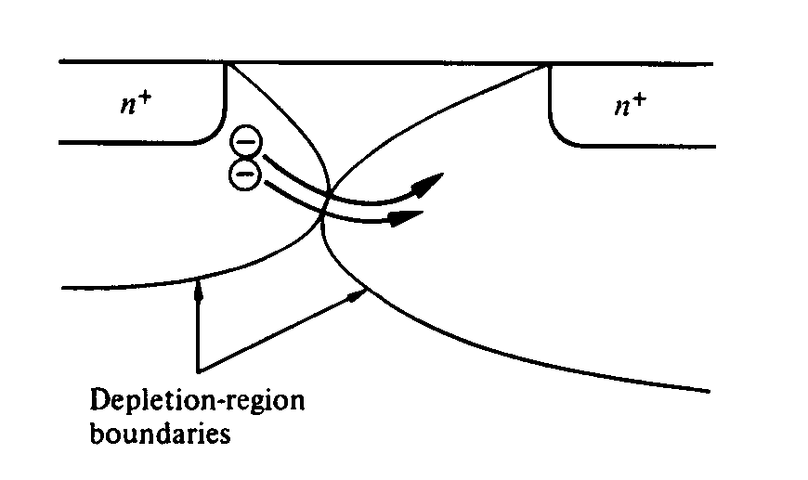
3、小尺寸器件的亚阈特性
源漏空间电荷区不经过沟道直接连接在一起。 这里源漏间的势垒完全消除，因而存在一个非常大的漏电流。
与DIBL效应的比较

Slide 21
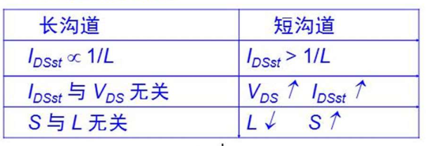

Slide 22
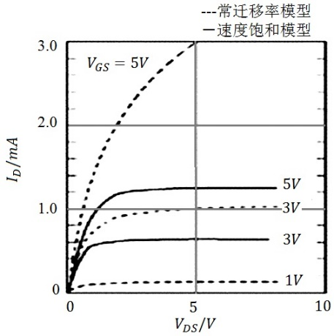
4 速度饱和及其漏电流饱和电压

Slide 23
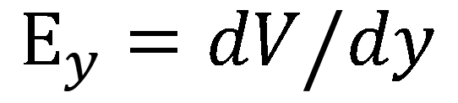

$${E_{y}=dV}/{dy}$$
设在漏端载流子达到饱和速度$v_{s}$，此时漏端$E_{y}\left(L\right)=E_{C}$，所以有

Slide 24
饱和电流与栅电压的关系不再是二次方的关系，也就是说与沟道物理夹断相比，速度饱和而导致的漏饱和电流大大降低

Slide 25
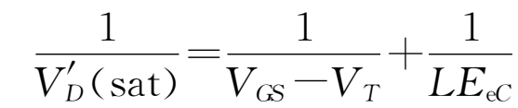
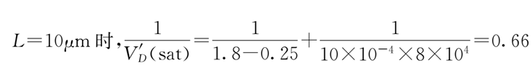
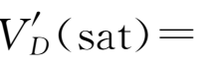
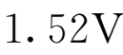
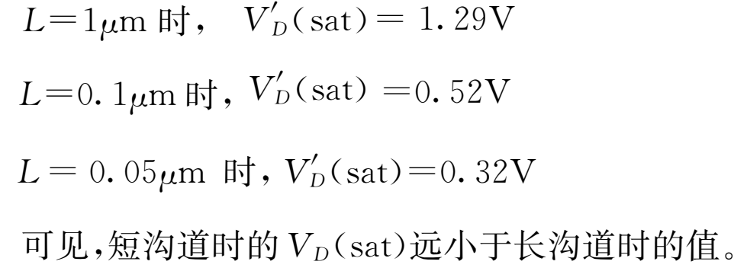

Slide 26
5、高场效应——热电子效应

Slide 27
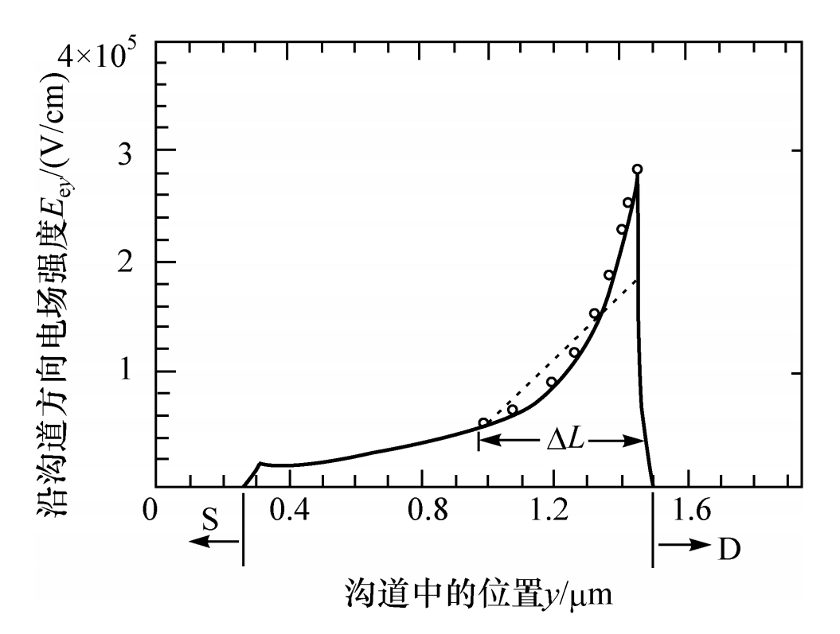
$4×{10}^{5} 沿沟道方向电场强度E_{y}/$V/cm
漏端峰值电场可达到 10⁶ V/cm

Slide 28
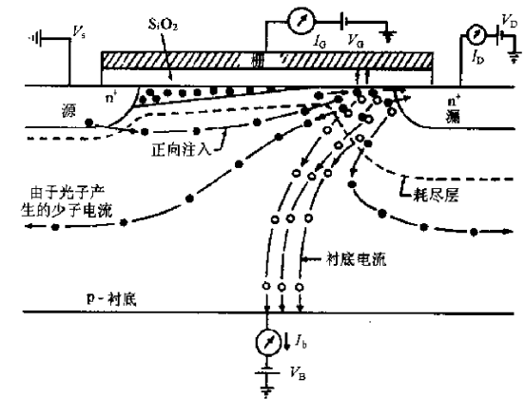

Slide 29
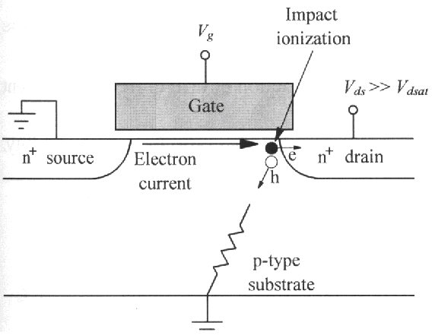
碰撞电离

Slide 30
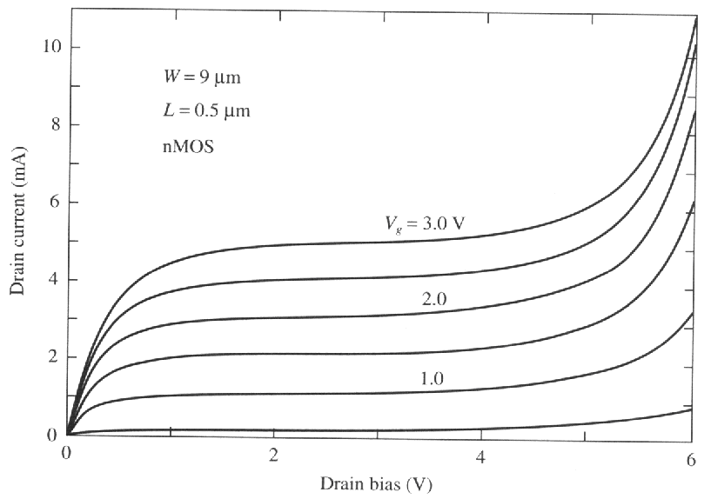
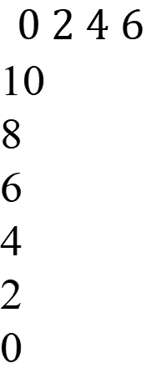
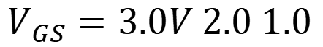
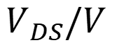
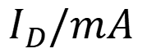
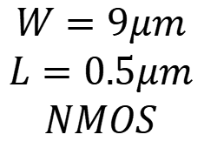
高场下的碰撞电离产生的电子使漏电流增加
$$W=9μm$$
$$L=0.5μm$$
$$NMOS$$
$$V_{GS}=3.0V 2.0 1.0$$
$$I_{D}/mA$$
$$V_{DS}/V$$
$$0 2 4 6$$
10
8
6
4
2
0

Slide 31
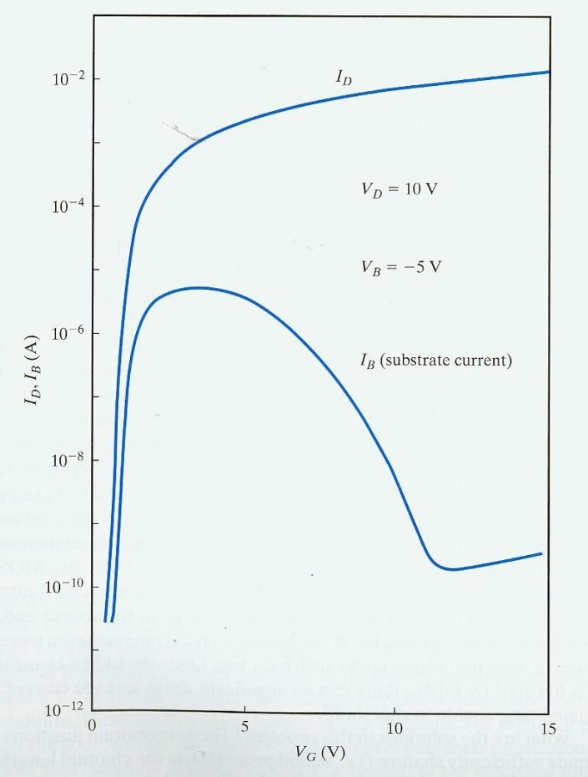
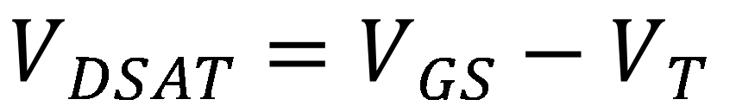
高场效应——空穴形成衬底电流
$$V_{DSAT}=V_{GS}−V_{T}$$

Slide 32
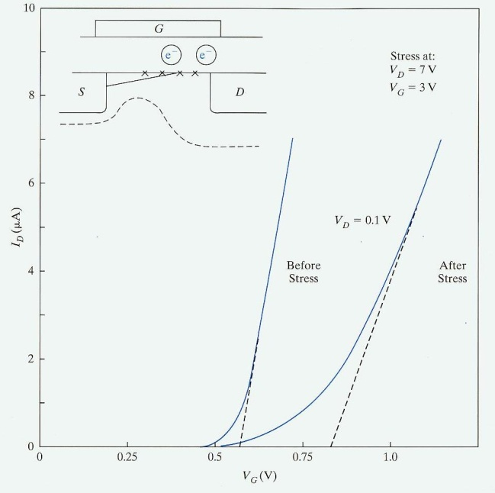
$$氧化层充电导致阈值电压漂移$$

Slide 33
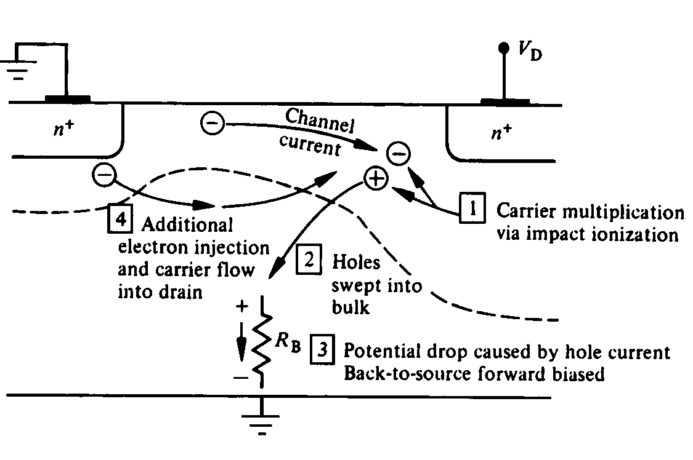
4、寄生晶体管效应

Slide 34
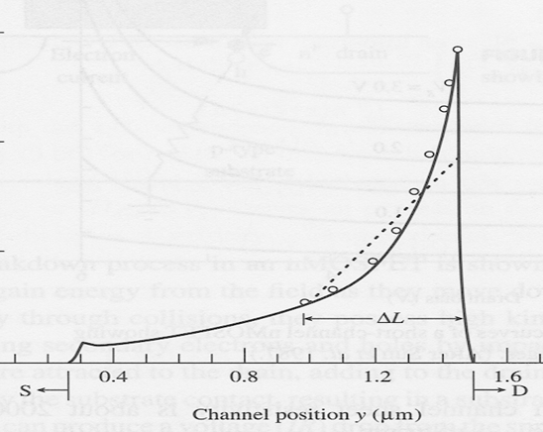
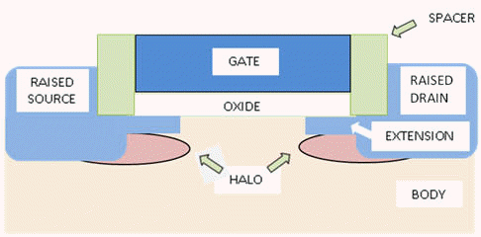

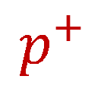
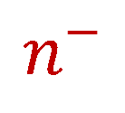
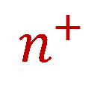
LDD及HALO结构
LDD: Light Doping Drain
HALO: 光轮，光环
$$n^{−}$$
$$n^{+}$$
$$p^{+}$$
$$p$$

Slide 35

6、CMOS及其闩锁效应
The CMOS Inverter
Advantages:
low power consumption
good noise immunity
PMOSFET is on
NMOSFET is off
V_{out}=V_{DD}
V_{in}=0
PMOSFET is off
NMOSFET is on
V_{out}=0
V_{in}=V_{DD}

Slide 36


Slide 37

CMOS结构及其闩锁效应

Slide 38


Slide 39

可控硅的电流增益等于两个晶体管的共发射极增益的乘积，一旦变成低阻态，将有很大的电流通过。称之为闩锁效应。不稳定因素，如瞬时电流、电离辐射在阱和衬底中引起的横向电流，双极晶体管的发射极基极正偏都可激活寄生的可控硅开关形成闩锁。
要求：寄生晶体管的增益小、寄生电阻小

Slide 40

The methods of avoiding latch-up:
Reducing the current gains parasitic BJT
A deeper well structure
Using a heavily doped substrate
With the trench isolation scheme

Slide 41
NMOSFET，$t_{ox}=45nm，W/L=10$，$μ_{n}＝{400{cm}^{2}}/V∙s$，$V_{T}=0.65V$。问$V_{GS}=5V$时，如果饱和区跨导降低不超过20%，则最小沟道长度是多少？
2

